Slide 1
Тема 8.3. Кэш-память
1. Функционирование КЭШ-памяти

Slide 2
Функционирование КЭШ-памяти
Повышение быстродействия обмена информацией возможно с помощью организации дополнительной быстродействующей памяти сравнительно небольшой ёмкости. Такая память получила название КЭШ-памяти, или буферной памяти. КЭШ-память реализуется на базе микросхем ОЗУ статического типа.

Slide 3
Кэш-память используют не только для обмена данными между МП и ОЗУ, но и для обмена между ОЗУ и внешними накопителями.

Slide 4
При обращении процессора к памяти сначала проверяется наличие в КЭШ-памяти запрашиваемых данных, и если их нет, то осуществляется загрузка в КЭШ-память нужной информации.

Slide 5
Основным приёмом ускорения процессов обмена является введение отдельных КЭШэй для команд и данных, т.е. разделенная КЭШ-память. Такая КЭШ-память имеет несколько преимуществ:
- операции могут начинаться независимо в каждой КЭШ-памяти, что удваивает пропускную способность системы памяти;
- каждый КЭШ имеет независимый доступ к основной памяти.

Slide 6
Второй эффективной технологией одновременного увеличения пропускной способности и уменьшения времени ожидания является применение нескольких блоков (уровней) КЭШ-памяти. Может быть три и более уровней КЭШ-памяти.

Slide 7
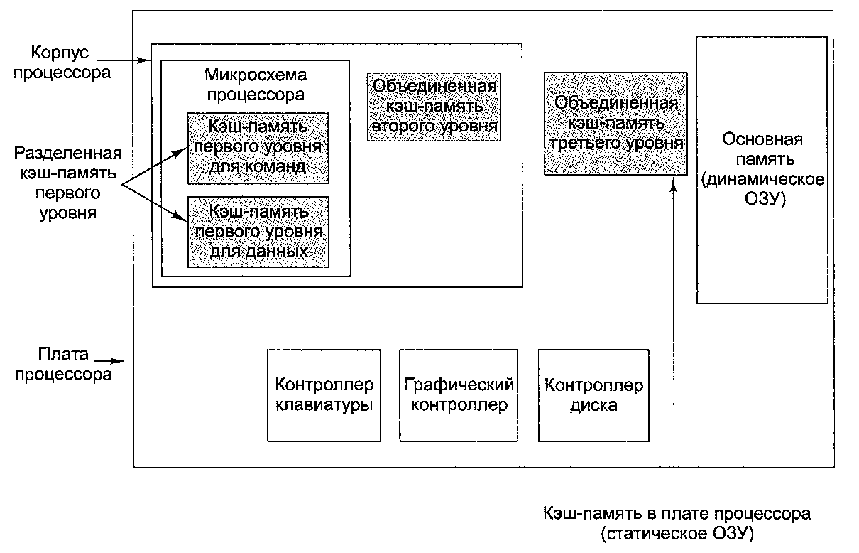
Рассмотрим систему с тремя уровнями кэш-памяти.

Slide 8
Прямо на микросхеме центрального процессора находится небольшой кэш для команд (L1-I) и небольшой кэш для данных (L1-D) объёмом от 16 до 64 Кбайт. КЭШ-память второго уровня (L2) расположена не на самой микросхеме процессора, а рядом с ней в том же корпусе. Кэш-память второго уровня соединяется с процессором через высокоскоростной тракт данных. Эта кэш-память обычно не является разделённой. Её ёмкость – от 512 Кбайт до 1 Мбайт.

Slide 9
КЭШ-память третьего уровня (L3) находится на той же плате, что и процессор, и обычно состоит из статического ОЗУ в несколько Мбайт, которое функционирует гораздо быстрее, чем динамическое ОЗУ основной памяти. Как правило, все содержимое КЭШ-памяти первого уровня находится в КЭШ-памяти второго уровня, а всё содержимое КЭШ-памяти второго уровня – в КЭШ-памяти третьего уровня.

Slide 10
Во всех типах КЭШ-памяти используется следующая модель. Основная память разделяется на блоки фиксированного размера, которые называются строками КЭШа. В любой момент в КЭШ-памяти находится несколько строк. Когда происходит обращение к памяти, то контроллер КЭШ-памяти проверяет, есть ли нужная строка в КЭШ-памяти. Если есть (случай КЭШ-попадания), то можно сэкономить время, требуемое на доступ к основной памяти.

Slide 11
Если данной строки в КЭШ-памяти нет (случай КЭШ-промаха), то одна из строк из КЭШа удаляется, а вместо неё туда помещается запрошенная строка из основной памяти или из КЭШ-памяти более низкого уровня. В КЭШ-памяти необходимо держать как можно больше часто используемых строк, чтобы число КЭШ-попаданий было максимальным.

